Slide 1
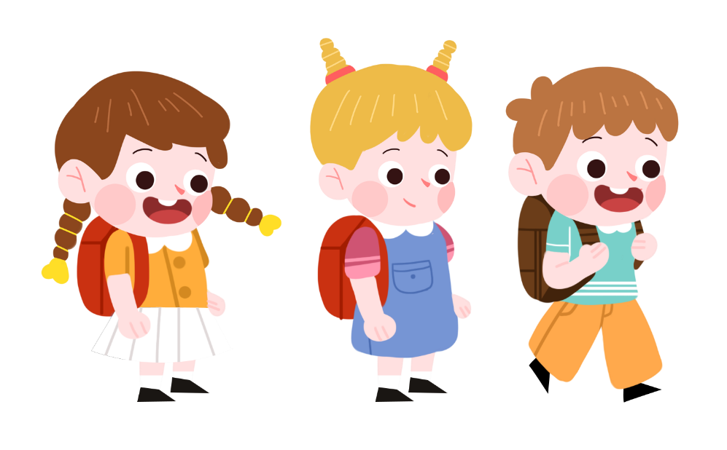

Slide 4
Tìm các từ dùng để xưng hô trong mỗi đoạn dưới đây. Nhận xét về thái độ của người nói qua các từ đó.
a. Trông thấy tôi theo mẹ vào đến cổng, bà buông cái chổi, chạy ra nắm tay tôi.
– Cu Dũng lớn ngần này rồi ư?
[...]
Bà xăng xái xuống bếp lấy dao ra vườn chặt mía đem vào.
– Mía ngọt lắm, mẹ con ăn đi cho đỡ khát.
Bà róc, bà tiện, bà chẻ từng khẩu mía đưa cho tôi:
– Ăn đi! Cháu ăn đi! Răng bà yếu rồi, bà chả nhai được đâu.
(Theo Vũ Tú Nam)
b. Cánh cam vùng chạy, nhớn nhác tìm lối thoát. Chuột cống cười phá lên:
– Ha ha! Ta đã cho bịt kín tất cả lối ra vào. Nhà ngươi chớ có nhọc công vô ích! Tất cả các ngươi đã trở thành nô lệ của ta. Dưới cống này, ta là chúa tể, các ngươi không biết sao? ( Theo Vũ Tú Nam)

Slide 5
Tìm các từ dùng để xưng hô trong mỗi đoạn dưới đây. Nhận xét về thái độ của người nói qua các từ đó.
a. Trông thấy tôi theo mẹ vào đến cổng, bà buông cái chổi, chạy ra nắm tay tôi.
– Cu Dũng lớn ngần này rồi ư?
[...]
Bà xăng xái xuống bếp lấy dao ra vườn chặt mía đem vào.
– Mía ngọt lắm, mẹ con ăn đi cho đỡ khát.
Bà róc, bà tiện, bà chẻ từng khẩu mía đưa cho tôi:
– Ăn đi! Cháu ăn đi! Răng bà yếu rồi, bà chả nhai được đâu.
(Theo Vũ Tú Nam)

Slide 6
Tìm các từ dùng để xưng hô trong mỗi đoạn dưới đây. Nhận xét về thái độ của người nói qua các từ đó.
a. Trông thấy tôi theo mẹ vào đến cổng, bà buông cái chổi, chạy ra nắm tay tôi.
– Cu Dũng lớn ngần này rồi ư?
[...]
Bà xăng xái xuống bếp lấy dao ra vườn chặt mía đem vào.
– Mía ngọt lắm, mẹ con ăn đi cho đỡ khát.
Bà róc, bà tiện, bà chẻ từng khẩu mía đưa cho tôi:
– Ăn đi! Cháu ăn đi! Răng bà yếu rồi, bà chả nhai được đâu.
(Theo Vũ Tú Nam)

Slide 7
Tìm các từ dùng để xưng hô trong mỗi đoạn dưới đây. Nhận xét về thái độ của người nói qua các từ đó.
b. Cánh cam vùng chạy, nhớn nhác tìm lối thoát. Chuột cống cười phá lên:
– Ha ha! Ta đã cho bịt kín tất cả lối ra vào. Nhà ngươi chớ có nhọc công vô ích! Tất cả các ngươi đã trở thành nô lệ của ta. Dưới cống này, ta là chúa tể, các ngươi không biết sao?
( Theo Vũ Tú Nam)

Slide 8
Tìm các từ dùng để xưng hô trong mỗi đoạn dưới đây. Nhận xét về thái độ của người nói qua các từ đó.
b. Cánh cam vùng chạy, nhớn nhác tìm lối thoát. Chuột cống cười phá lên:
– Ha ha! Ta đã cho bịt kín tất cả lối ra vào. Nhà ngươi chớ có nhọc công vô ích! Tất cả các ngươi đã trở thành nô lệ của ta. Dưới cống này, ta là chúa tể, các ngươi không biết sao?
(Vũ Tú Nam)

Slide 9
Tìm các từ dùng để xưng hô trong mỗi đoạn dưới đây. Nhận xét về thái độ của người nói qua các từ đó.
a. Trông thấy tôi theo mẹ vào đến cổng, bà buông cái chổi, chạy ra nắm tay tôi.
– Cu Dũng lớn ngần này rồi ư?
[...]
Bà xăng xái xuống bếp lấy dao ra vườn chặt mía đem vào.
– Mía ngọt lắm, mẹ con ăn đi cho đỡ khát.
Bà róc, bà tiện, bà chẻ từng khẩu mía đưa cho tôi:
– Ăn đi! Cháu ăn đi! Răng bà yếu rồi, bà chả nhai được đâu.
(Theo Vũ Tú Nam)
b. Cánh cam vùng chạy, nhớn nhác tìm lối thoát. Chuột cống cười phá lên:
– Ha ha! Ta đã cho bịt kín tất cả lối ra vào. Nhà ngươi chớ có nhọc công vô ích! Tất cả các ngươi đã trở thành nô lệ của ta. Dưới cống này, ta là chúa tể, các ngươi không biết sao? (Vũ Tú Nam)

Slide 10
Chọn các đại từ thay thế thích hợp với mỗi bông hoa và cho biết chúng được dùng để thay cho từ ngữ nào.
đó
ấy
thế
vậy
này
a. Cô dạy mình động tác bơi ếch. Động tác thật lạ.
b. Cây lạc tiên ra quả quanh năm. Vì , con đường luôn phảng phất mùi lạc tiên chín.
c. Mây đen đã kéo đến đầy trời. Nhưng bọn trẻ chẳng chú ý đến điều .

Slide 11
Chọn các đại từ thay thế thích hợp với mỗi bông hoa và cho biết chúng được dùng để thay cho từ ngữ nào.
đó
ấy
thế
vậy
này
a. Cô dạy mình động tác bơi ếch. Động tác thật lạ.
(ấy/ đó/ này)
b. Cây lạc tiên ra quả quanh năm. Vì ,con đường luôn phảng phất mùi lạc tiên chín.
c. Mây đen đã kéo đến đầy trời. Nhưng bọn trẻ chẳng chú ý đến điều .

Slide 12
Chọn các đại từ thay thế thích hợp với mỗi bông hoa và cho biết chúng được dùng để thay cho từ ngữ nào.
đó
ấy
thế
vậy
này
a. Cô dạy mình động tác bơi ếch. Động tác thật lạ.
(ấy/ đó/ này)
b. Cây lạc tiên ra quả quanh năm. Vì ,con đường luôn phảng phất mùi lạc tiên chín.
(vậy/ thế)
c. Mây đen đã kéo đến đầy trời. Nhưng bọn trẻ chẳng chú ý đến điều .

Slide 13
Chọn các đại từ thay thế thích hợp với mỗi bông hoa và cho biết chúng được dùng để thay cho từ ngữ nào.
đó
ấy
thế
vậy
này
a. Cô dạy mình động tác bơi ếch. Động tác thật lạ.
(ấy/ đó/ này)
b. Cây lạc tiên ra quả quanh năm. Vì ,con đường luôn phảng phất mùi lạc tiên chín.
(vậy/ thế)
c. Mây đen đã kéo đến đầy trời. Nhưng bọn trẻ chẳng chú ý đến điều .
(ấy/ đó/ này)

Slide 14
Tìm đại từ nghi vấn trong các câu dưới đây và xác định mục đích sử dụng tương ứng với mỗi đại từ đó.
a. Anh muốn gặp ai?
(1) Hỏi về số lượng
b. Sao con về muộn thế?
(2) Hỏi về người
c. Bạn làm được mấy bài tập rồi?
(3) Hỏi về thời gian
c. Bạn làm được mấy bài tập rồi?
d. Bao giờ cháu về quê?
(4) Hỏi về địa điểm
d. Bao giờ cháu về quê?
e. Nó ngồi ở đâu?
(5) Hỏi về nguyên nhân

Slide 15
Câu có chứa đại từ nghi vấn | Mục đích sử dụng của đại từ nghi vấn
a. Anh muốn gặp ai?
(2) Hỏi về người
b. Sao con về muộn thế?
(5) Hỏi về nguyên nhân
c. Bạn làm được mấy bài tập rồi?
(1) Hỏi về số lượng
d. Bao giờ cháu về quê?
(3) Hỏi về thời gian
e. Nó ngồi ở đâu?
(4) Hỏi về địa điểm

Slide 17
TRÒ CHƠI:
Ai nhanh, ai đúng!

Slide 18
Ai nhanh, ai đúng
Câu 1
Từ in đậm trong câu sau đây thay thế cho từ ngữ nào đứng trước nó?
Bạn Lan rất thông minh. Bạn Tuấn cũng thế.
2
13
8
0
1
3
6
7
9
10
11
12
14
5
4
15
Hết giờ
A
Bạn Lan
Bạn Tuấn
B
C
Rất thông minh

Slide 19
Ai nhanh, ai đúng
Đại từ “ chúng ta” trong câu dưới đây dùng để làm gì?
- Chúng ta cùng nhau nặn người tuyết nhé!
2
Câu 2
13
8
0
1
3
6
7
9
10
11
12
14
5
4
Hết giờ
15
A
Được dùng để thay thế
B
Được dùng để xưng hô
C
Được dùng để hỏi

Slide 20
Ai nhanh, ai đúng
Câu 3
Đại từ nghi vấn được in đậm trong câu “ Bạn mua quyển sách này bao nhiêu tiền?” có mục đích sử dụng là gì?
2
13
8
0
1
3
6
7
9
10
11
12
14
5
4
15
Hết giờ
A
Hỏi về thời gian
Hỏi về nguyên nhân
B
C
Hỏi về số lượng

